Slide 1
IEB5049 - Fiscalidade no Brasil: Colônia e Império Aula 5 - A tributação na economia açucareira. Seminário.
Bibliografia
LENK, Wolfgang. Fiscalidade e administração fazendária na Bahia durante a guerra holandesa. História Econômica & História de Empresas, 13(2), 2010, p. 53-78.
SILVA, Daniele F. da. Colonialismo e Fiscalidade na capitania de Pernambuco (1770-1793). Dissertação de Mestrado. Universidade Federal de Pernambuco, 2011. Capítulo III.

Slide 2
Marcas do período
Centralização fiscal (a partir de 1727): transferência de competências tributárias das Câmaras para as Provedorias.
Avanços no controle fiscal e na contabilidade.
Frequentes atrasos nas folhas de pagamento.

Slide 3
Receitas
Tributos sobre:
Toda a produção (dízimo);
Consumo interno (taxas, subsídios, vintena);
Exportação;
Importação;
“Ofícios” (atividade administrativa).
Cerca de 80% provinham do açúcar.
Elevada vinculação a despesas: “todos esses impostos possuíam destino certo”. (P. 57)

Slide 4
O dízimo, principal fonte de arrecadação, servia para pagamento da folha civil e eclesiástica, além de servir na compra de miúdos (papéis, tintas, etc.) para a Fazenda Real. Já as taxas sobre o açúcar, tabaco, vinhos e aguardente eram utilizadas nas despesas militares. (P. 57)
-> Tributação direta e horizontal (sobre a produção) financiava a administração eclesiástica e civil; tributação indireta (sobre o comércio) financiava as forças militares.
Questão: em que medida a evolução das receitas influenciava o comportamento das despesas?

Slide 5
Os Dízimos
Imposto de um décimo incidente sobre toda a produção.
Um bom indicador do estado da atividade econômica. (SCHWARTZ, 1979, p. 154).
Suas estatísticas evidenciam a riqueza de Pernambuco em comparação com outras capitanias.

Slide 7
Subsídio do Açúcar
$060 réis por arroba de açúcar branco e $030 réis sobre o mascavado.
Dos valores arrecadados, se descontavam as propinas dos secretários e conselheiros.
Valor líquido usado para pagamento de despesas militares.

Slide 8
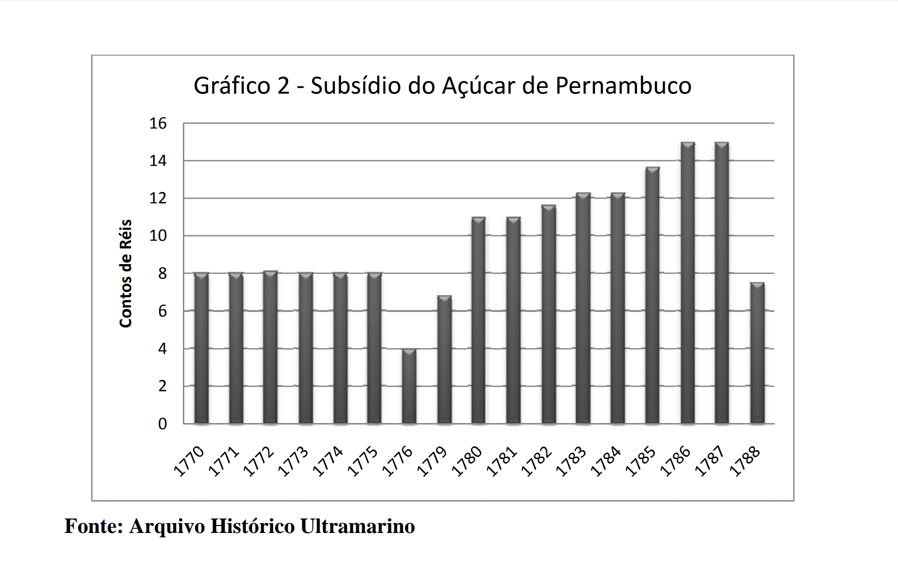

Slide 9
Outros impostos sobre o açúcar
$080 por caixa de açúcar e $040 por feixe exportado.
Valor do contrato dos $080 réis por caixa entre 1776 a 1778: 460$000 réis. (Correspondente a 5750 caixas exportadas)

Slide 10
Subsídio da Carne
Valor médio do contrato: $25 contos anuais.
Valor elevado em comparação a outras regiões, indicando robustez do mercado interno em Pernambuco.
Valor anual bastante estável, com aumento temporário entre 1786 e 1788.

Slide 12
Dízima da Alfândega
10% ad valorem sobre importados.
Principal imposto em potencial arrecadatório.
Contrato chega a atingir 65 contos anuais (1787).

Slide 13
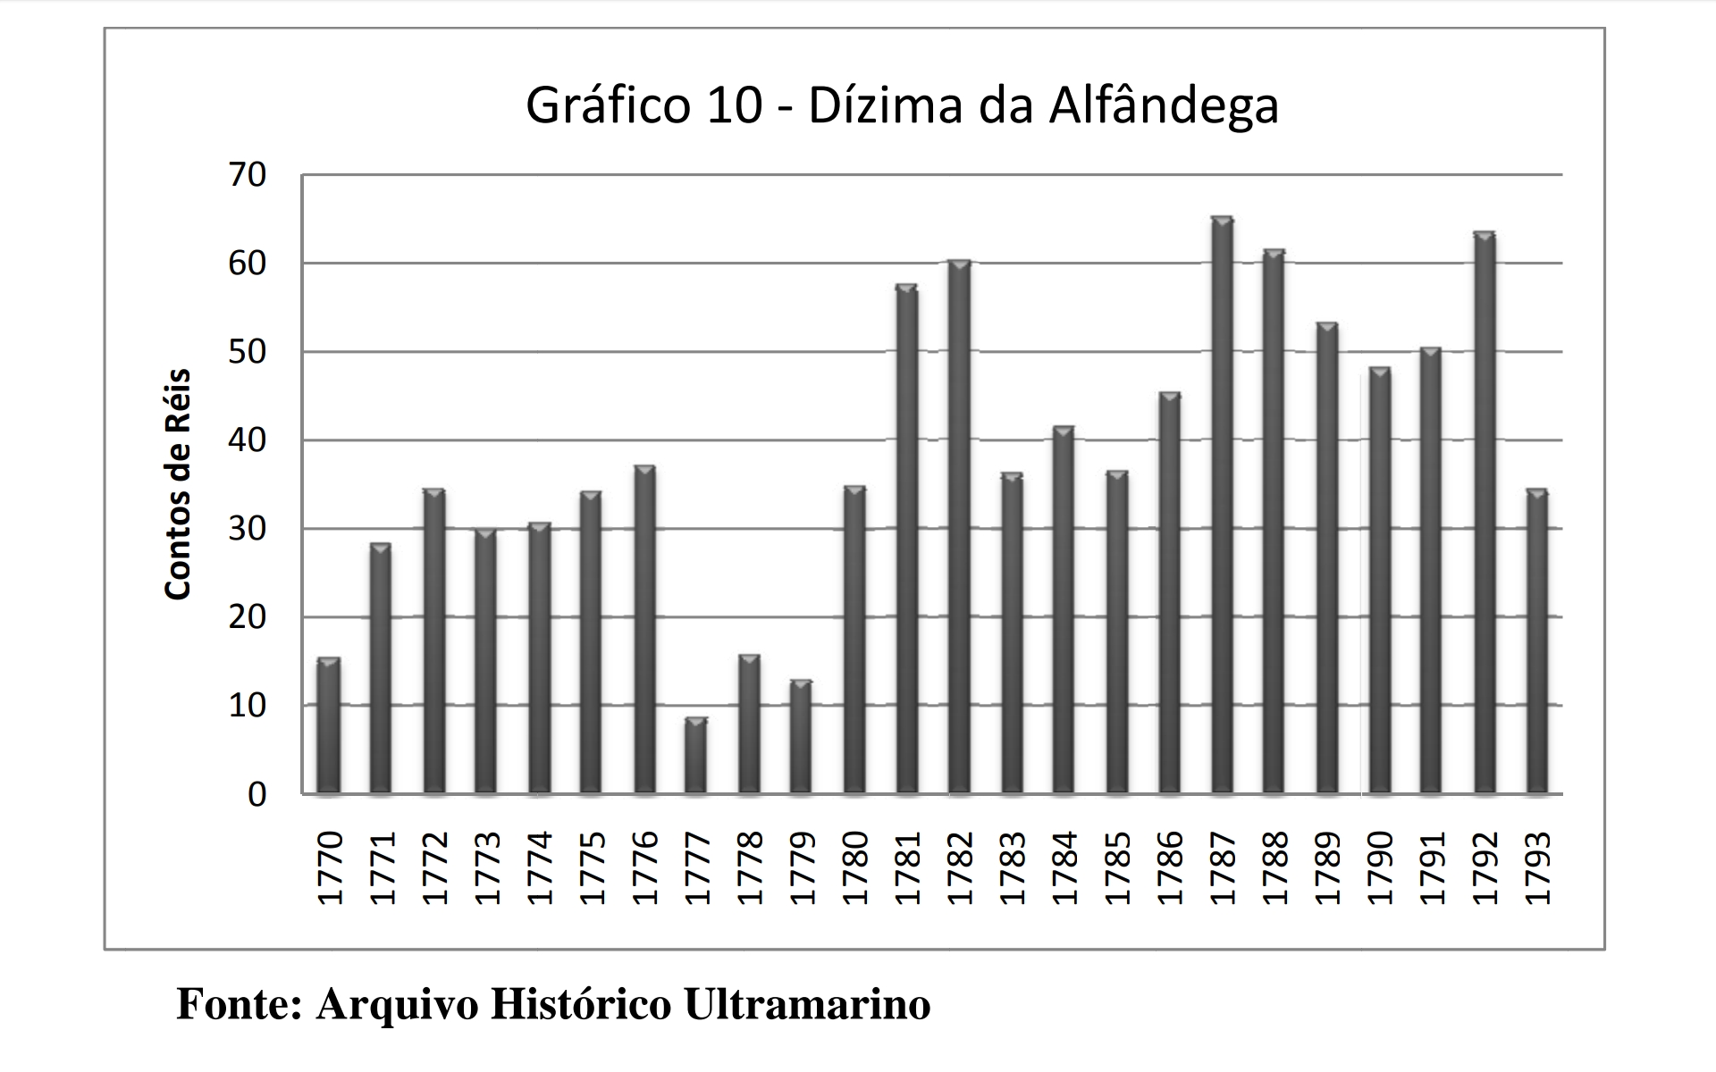

Slide 14
Outros tributos
Subsídio do tabaco
Gado de vento
Vintena do peixe
Passagem dos rios
Subsídio da aguardente da terra
Subsídios sobre vinhos e aguardentes importados
Impostos sobre escravos
Novos direitos dos ofícios
Imposto sobre as casas da ponte do Recife.
Foros sobre terras dadas por sesmarias

Slide 15
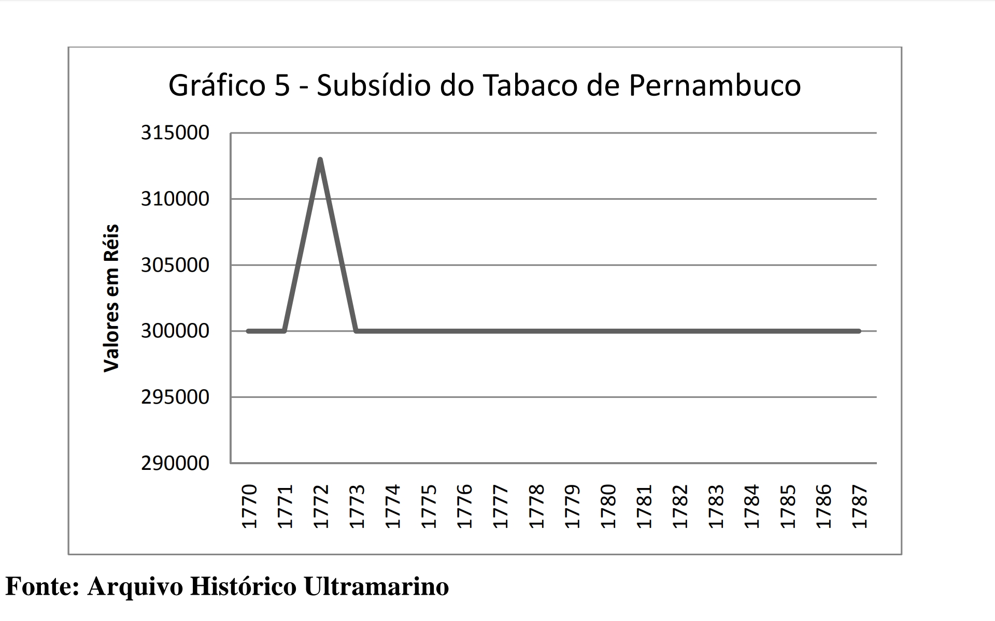

Slide 16
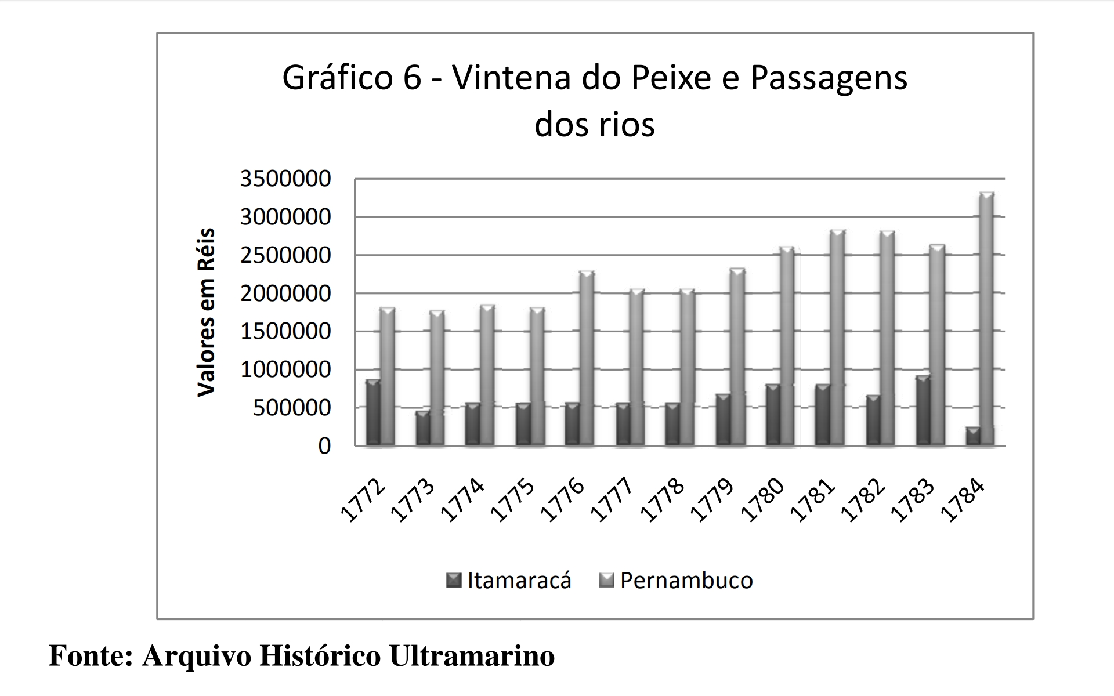

Slide 17
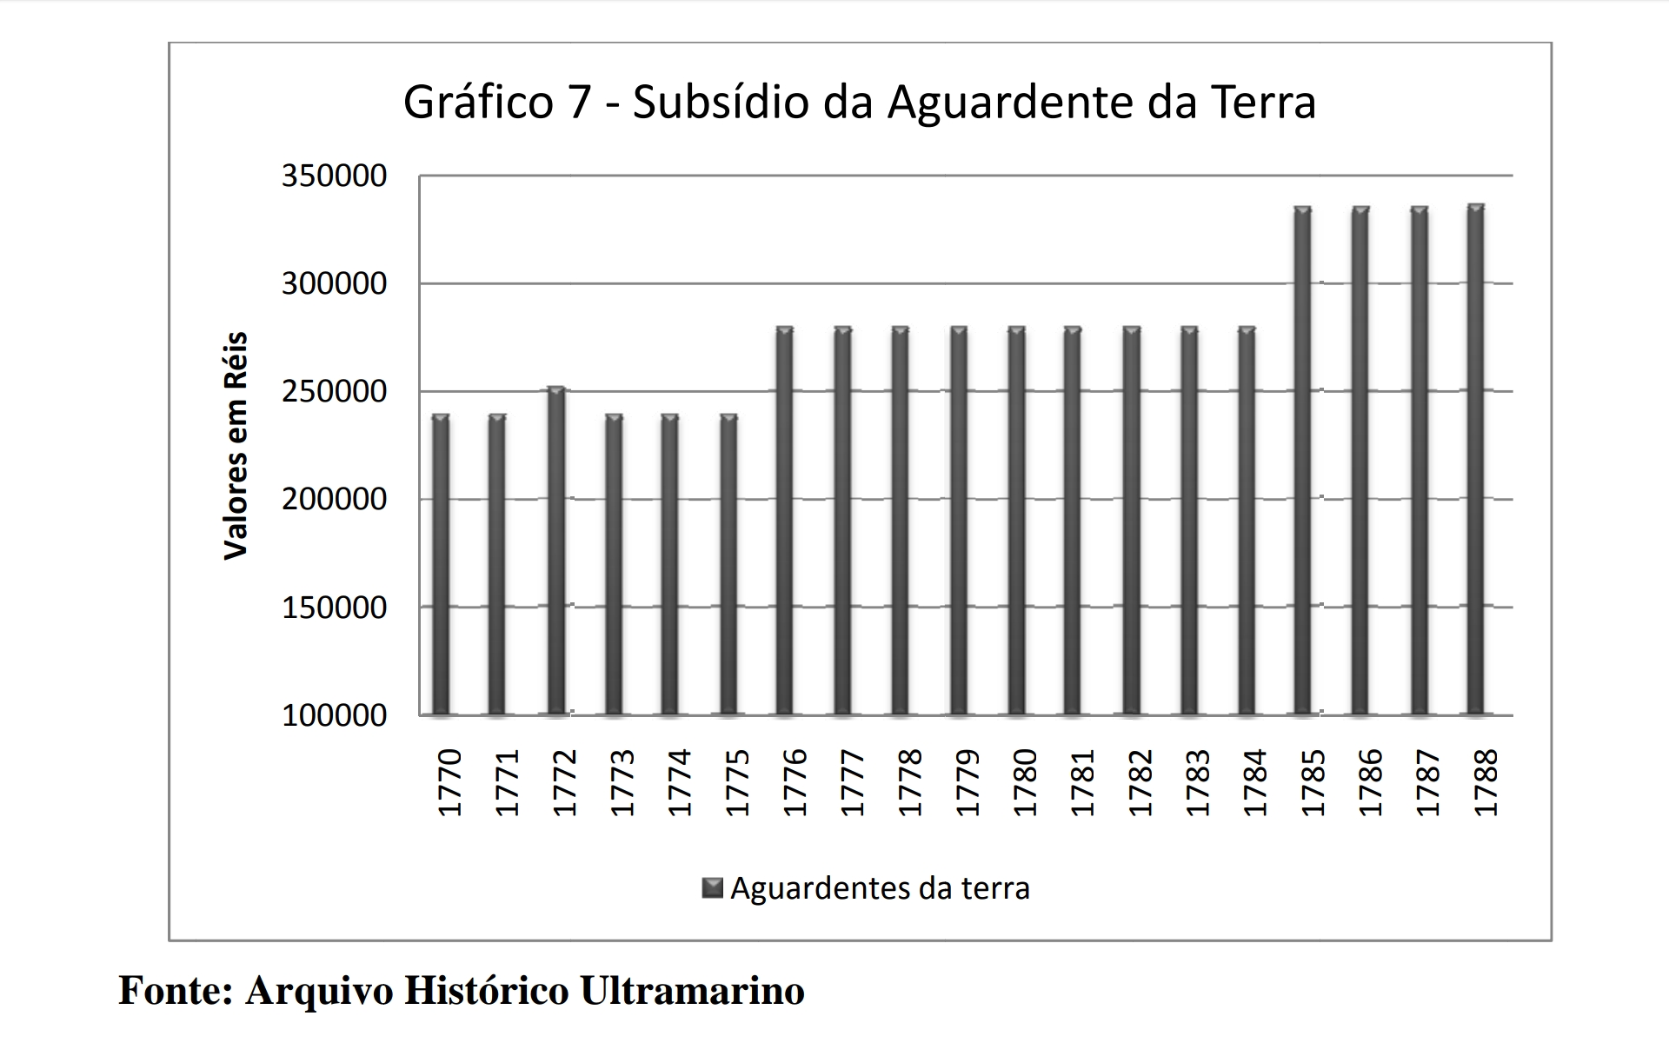

Slide 18
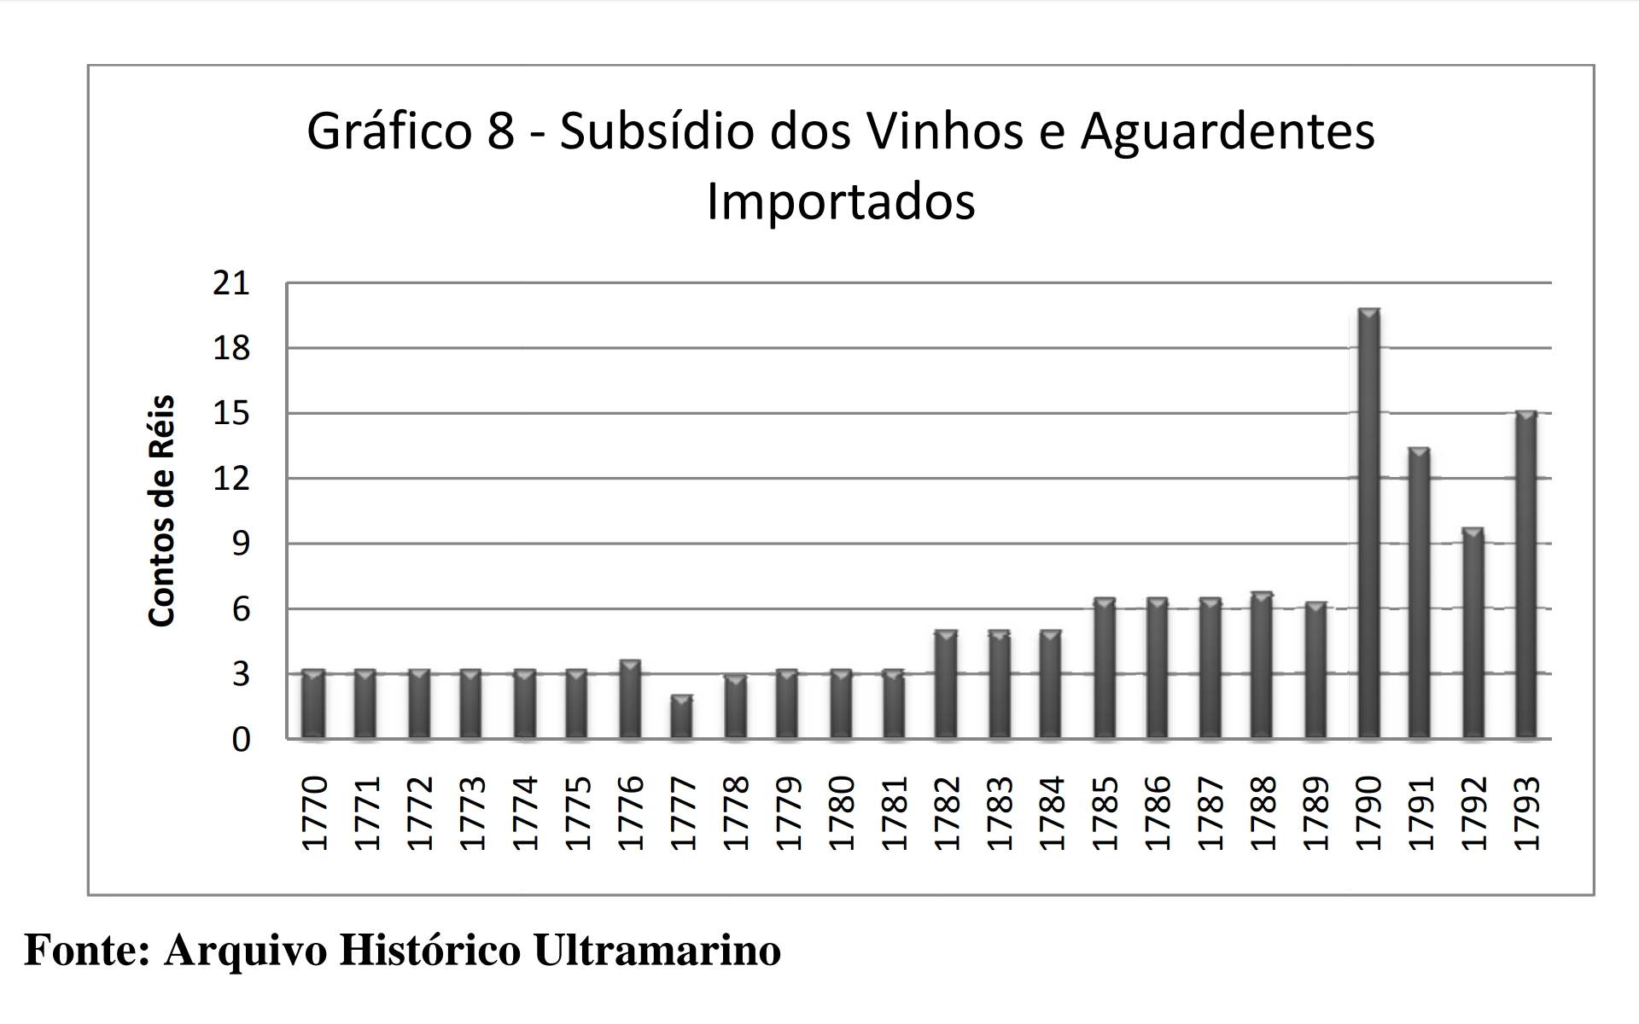

Slide 19
Despesas – Civil, Eclesiástica e Militar
Composição da despesa civil:
Remessa ao Erário Régio (48,1%)
Despesas na Ilha de Fernando de Noronha (6,2%)
Ordenados (15%)
Demais despesas de órgãos do governo (24,7%)

Slide 20
Despesas – Civil, Eclesiástica e Militar
Composição da despesa eclesiástica:
Côngruas (remuneração de clérigos) (94%)
Obras em igrejas (5%)
Extraordinária (1%)

Slide 21
Despesas – Civil, Eclesiástica e Militar
Composição da despesa militar:
Soldos (84%)
Extraordinária (7%)
Fardamentos (5%)
Fortificações (3%)
Munições e apetrechos (1%)

Slide 22
Fiscalidade e administração fazendária na Bahia durante a guerra holandesa

Slide 23
Com a guerra holandesa, necessidades de financiamento da defesa da Bahia impõe reorganização da fiscalidade.
Provedor-mor enfrenta isolamento político crescente e perseguições na capitania.
Sucessivas tentativas frustradas de fazer valer o regimento fiscalista: inadequação entre normas e realidade política.

Slide 24
Coroa muda de orientação em 1640: busca da acomodação política com as elites locais por meio da descentralização e da adoção da “suavidade” fiscal.
A correlação das forças políticas locais, presente no Senado da Câmara, passa a determinar a repartição social do ônus fiscal.
Resultados: profusão de benefícios discricionários; evasão fiscal generalizada dos ricos e poderosos; aumento da tributação indireta; regressividade crescente.

Slide 25
Ponto para reflexão: consequências (políticas, econômicas e distributivas) da fraqueza do poder central sobre a fiscalidade.
Paralelos com o presente.

